Slide 1
软件工程化开发
项目实践终期汇报
应用名称：Social Sports
小组组长：12307130211｜李学兵
小组成员：12307130129｜刘宇达
12307130146｜于竟成
12307130279｜何羿宏
12307130365｜杨琳

Slide 2
Product Backlog
回顾每一个sprint所承诺完成的features（若有其他表示方式也可）
Sprint # | 该sprint内所承诺的product backlog items（features）
1 | 提供用户注册功能，登录系统 用户可在此对个人用户信息进行设置，包括修改昵称和完善用户个人信息，以及个人头像功能
2 | 普通用户可以发表运动圈状态，能够查看，编辑（修改，删除）历史状态 关注、粉丝：访问他人状态或进行评论时可选择对该用户进行关注，关注后成为该用户的粉丝；查看用户关注列表，可以取消对某人的关注 系统用户管理运动圈言论，屏蔽或者删除不合法状态，可以冻结非法用户
3 | 运动记录：实时标示出这次运动中最快与最慢的速度，当前运动时长，运动里程 运动路线：点击地图显示当前所在区域，显示根据个人运动的位置精确绘制的路径，其中标示起点跟目前位置 运动交友：运动结束后可以分享此次运动到运动圈，并配运动感想与同好交流心得

Slide 3
Sprint Backlog
回顾每一个sprint开始阶段的任务分配情况，详细到每个成员任务的计划时间与工作量占比（若有其他表示方式也可）
Sprint # | 该sprint中组员的工作分派 | 计划时间（天） | 工作量占比
1 | 李学兵、何羿宏: 后台server api | 8 | 40％
 | 刘宇达、杨琳: 用户相关界面 | 8 | 40%
 | 于竟成: 记录 | 2 | 20%
2 | 李学兵、何羿宏: 后台server api | 8 | 40%
 | 刘宇达、杨琳: 运动圈相关界面 | 8 | 40%
 | 于竟成: 记录 | 2 | 20%
3 | 李学兵、何羿宏: google map api | 1 | 10%
 | 刘宇达、杨琳、于竟成: 地图相关iOS | 10 | 70%
 | 于竟成: 记录 | 2 | 20%

Slide 4
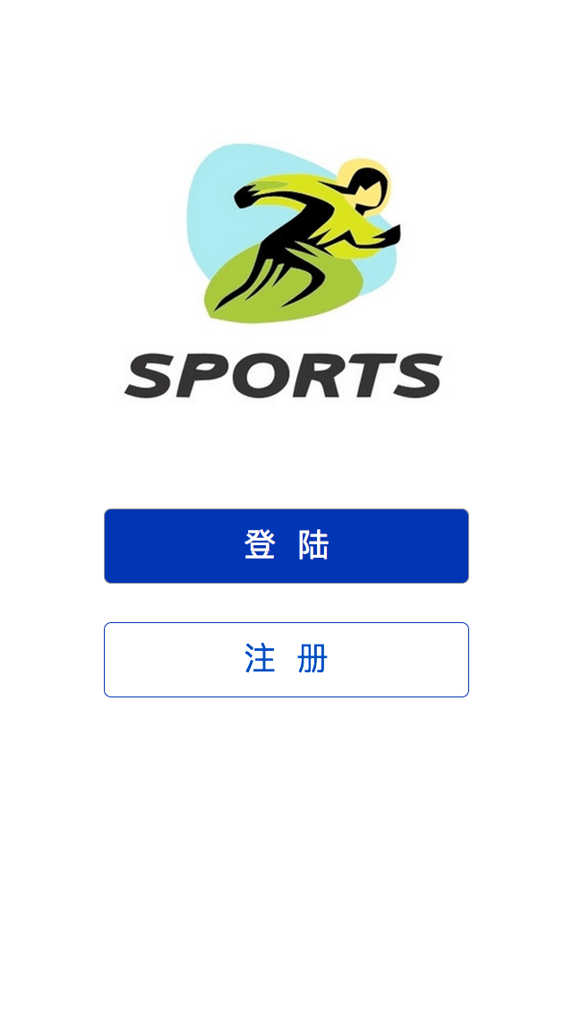
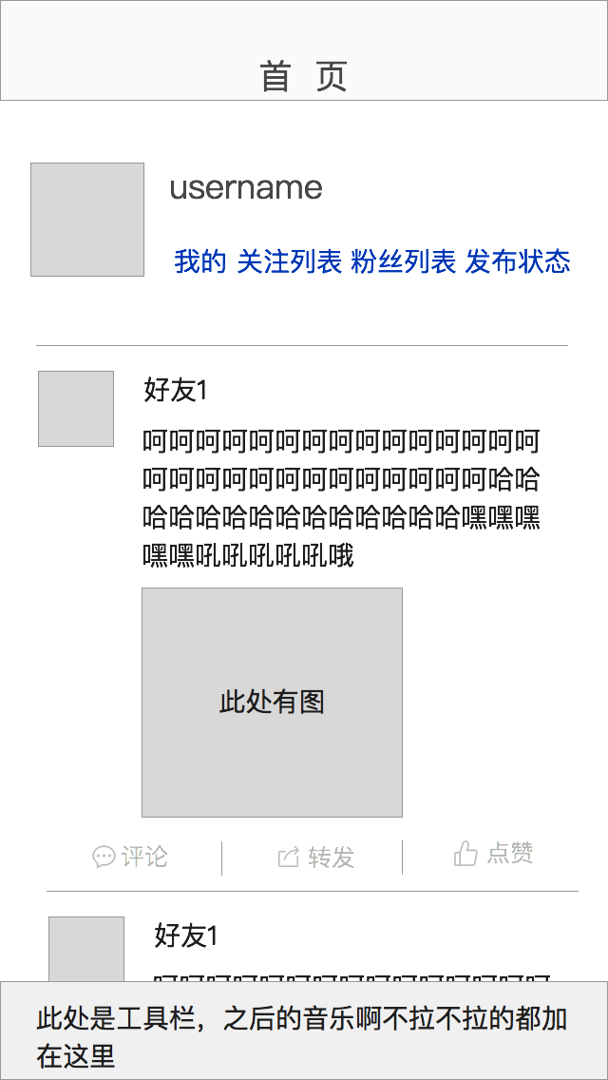
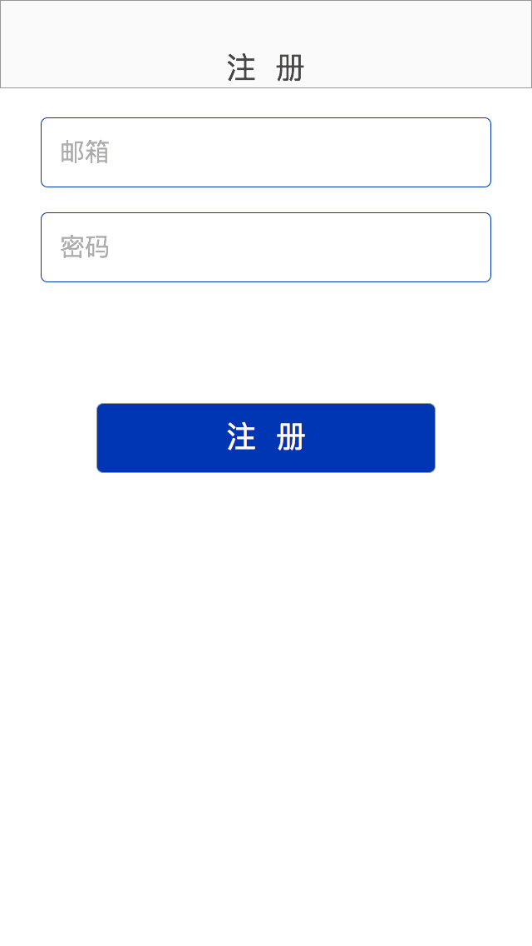
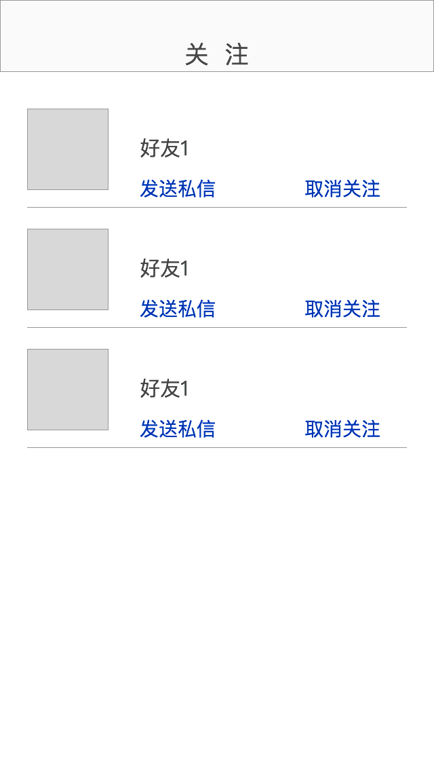
相关分析、设计、实现方案
设计

Slide 5
相关分析、设计、实现方案
实现
  Google app engine搭建的服务器
  地图是用Google map
  iOS中大量使用了Data Binding、响应式
  数据库使用了NoSQL
  Server restful Api

Slide 6
演示
app的操作录像播放
  Basic flow
  Profile flow
  Run flow
  Moment flow

Slide 7
项目实施总结
回顾并总结项目实施中
  优势
    学习了很多新的知识／技能
    借鉴了一些开源代码，所有东西都尽量使用最新的
  缺点
    大家都巧妙避开了自己所擅长的领域
    使用了全套google服务，给测试带来了很大的不便

